Slide 1

第四章 指令系统
1 指令系统的发展与性能要求
2 指令的一般格式
3 寻址方式
4 指令格式的优化

Slide 2
引言
指令系统：又称指令集（Instruction Set）是计算机体系结构设计的核心，是计算机软、硬件接口，是用机器语言、汇编语言编写程序的用户所能看到的计算机的基本属性。
指令系统的设计主要是确定它的指令格式、
类型、操作以及对操作数的访问方式。

Slide 3
4.1 指令系统的发展与性能要求
4.1.1 指令系统的发展
指令：即机器指令，要计算机执行某种操作的命令。
指令划分：微指令、机器指令和宏指令。
简单 复杂
指令系统：一台计算机中所有指令的集合；是表征
计算机性能的重要因素。
系列计算机：基本指令系统相同、基本体系结构相同
的一系列计算机。
Notes:
指令系统的发展：

Slide 4
4.1.2 对指令系统性能的要求
完备性：直接提供的指令足够使用，不必再用软件来
实现。
有效性：程序能够高效地运行。表现在占用存储空间
小、执行速度快。
规整性：指令系统的对称性、匀齐性、指令格式和数
据格式的一致性。
兼容性：完全兼容不可能，只能做到“向上兼容”
（低 档机上的软件可以在高档机上运行）。
Notes:
指令系统的性能决定了计算机的基本功能，是计算机设计的核心，它不仅与计算机的硬件结构紧密相关，而且直接关系到用户的使用。一个完善的指令系统需要满足四个要求：完备性要求指令系统丰富、功能齐全、使用方便。系列机的基本结构和基本指令集相同，因而指令系统是兼容的。

Slide 5
一种指令集结构中的指令到底要支持哪些类型的操作？这是指令集结构功能设计的基本问题。
两种截然不同的方向：
◆ 复杂指令集计算机（CISC）
强化指令功能，实现软件功能向硬件功能转移。
◆ 精简指令集计算机（RISC）
尽可能地降低指令集结构的复杂性，以达到简
化实现，提高性能的目的。
当今指令集结构功能设计的一个主要趋势。

Slide 6
4.1.3 低级语言与高级语言的比较
 | 比较内容 | 高级语言 | 低级语言
1 | 对程序员的训练要求 (1)通用算法 (2)语言规则 (3)硬件知识 | 有 较少 不要 | 有 较多 要
2 | 对机器独立的程度 | 独立 | 不独立
3 | 编制程序的难易程度 | 易 | 难
4 | 编制程序所需时间 | 短 | 较长
5 | 程序执行时间 | 较长 | 短
6 | 编译过程中对计算机资源的要求 | 多 | 少

Slide 7
4.2 指令格式
指令的一般结构形式：
操作码字段 | 地址码字段
操作码字段：表示指令的操作特性与功能。
地址码字段：通常用于指定参与操作的操作数地址。

Slide 8
4.2.1 操作码
作用：指定指令是执行什么性质的操作。
不同的指令用操作码字段的不同编码表示。
（1）定长编码：便于译码，扩展性差
IBM370机
（2）变长编码：能缩短指令平均长度
PDP-11

Slide 9
4.2.2 地址码
作用：常用于指定参与操作的操作数地址。
根据指令中操作数地址的个数，将指令划分为：
(1) 零地址指令：指令中只有操作码，没有地址码。
操作码
“停机”、“空操作”、“清除”等控制类指令
Notes:
注：对于一个机器的指令系统，指令字中操作码字段和地址码字段长度通常是固定的。但在指令字较短的单片机中，为了充分利用指令字长度，它们是不固定的。

Slide 10
(2) 一地址指令：单操作数指令。该指令常以AC中
数作为被操作数，指令中地址码字段所指明的数
为操作数，操作结果又放回AC。
操作码 | A
（AC）OP （A）—> AC
举例：
INC A DEC A
ADD A

Slide 11
（3）二地址指令：双操作数指令，两地址指明被操作
数和操作数地址，其中A₁兼做结果地址：
操作码 | A₁ | A₂
（A₁）OP （A₂）—> A₁
举例： SUB AX BX
ADD AX BX

Slide 12
二地址地址根据操作数的物理位置分为：
SS 存储器-存储器类型
RS 寄存器-存储器类型
RR 寄存器-寄存器类型

Slide 13
（4）三地址指令：三个地址分别指明被操作数、操作
数以及结果存放地址：
操作码 | A₁ | A₂ | A₃
（A₁）OP （A₂）—> A₃
举例： SUB CX AX BX
ADD CX AX BX

Slide 14
A
VS
(A)
AC
(AC)
VS
A 为内存或运算器中通用寄存器的地址；
(A)为内存或运算器中通用寄存器地址为A中的数。

Slide 15
4.2.3 指令字长度
概念
指令字长度（一个指令字包含二进制代码的位数）
机器字长：计算机能直接处理的二进制数据的位数。
单字长指令 半字长指令 双字长指令
多字长指令的优缺点
优点提供足够的地址位来解决访问内存任何单元的寻址问题 ；
缺点必须两次或多次访问内存以取出一整条指令，降低了CPU的运算速度，又占用了更多的存储空间。
指令系统中指令采用等长指令的优点：各种指令字长度是相等的，指令字结构简单，且指令字长度是不变的 ；
采用非等长指令的的优点：各种指令字长度随指令功能而异，结构灵活，能充分利用指令长度，但指令的控制较复杂 。

Slide 16
4.2.4 指令助记符
为了便于书写和阅读程序，每一指令采用3个或4个英文缩写字母来表示，称为指令助记符。
注：1 在不同的计算机中，指令助记符的规定是
不一样的；
2 由于机器只能识别二进制语言，因此指令
助记符必须转换成相应的二进制操作码。
4.2.5 指令格式举例（P119~P121）
Notes:
如果我们直接用二进制来书写程序将非常麻烦，

Slide 17
4.3 操作数类型
操作数类型
  地址数据:地址实际上也是一种形式的数据。
  数值数据:计算机中普遍使用的三种类型的数值数据。
  字符数据:文本数据或字符串，目前广泛使用ASCII码。
  逻辑数据:一个单元中有几位二进制bit项组成，每个bit的值可以是1或0。当数据以这种方式看待时，称为逻辑性数据。
Pentium数据类型(见P122表4.6)
  常规数据类型
  整数数据类型
  ……..

Slide 18
4.4 指令和数据的寻址方式
寻址技术：指的是指令按什么方式寻找（或访问）到所需的操作数或信息。它影响主存规模、速度及存取方式。寻址方式对应用程序员是透明的。
寻址方式：采用地址指定方式时，形成操作数地址
或指令地址的方式。
指令寻址方式
寻址方式
数据寻址方式
Notes:
类比：国道公里：北京-上海
北京-徐州-上海

Slide 19
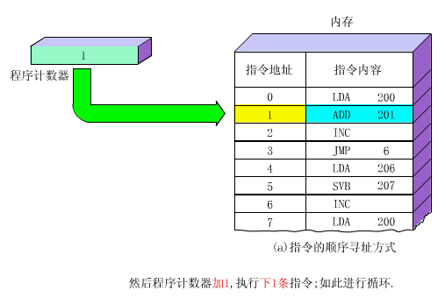
一、 指令的寻址方式
1. 顺序寻址方式
程序指令按顺序存放在内存中，执行时按顺序从内存中取出所要执行的指令。
程序计数器（指令指针寄存器，指令计数器）PC（Program Counter）存放正在执行的指令地址（要执行的下一指令地址）。

Slide 20
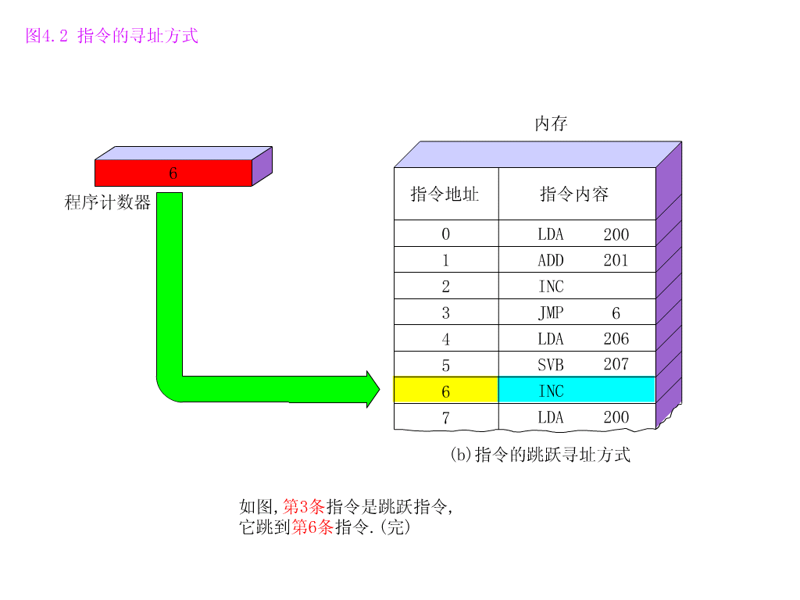
2. 跳跃寻址方式
程序要执行的下条指令地址不是由PC给出，而是由本指令的地址码给出。
用途：实现程序转移或构成循环程序。

Slide 21
二、操作数寻址方式
形成操作数的有效地址的方法，称为操作数的寻址方式
例：一种单地址指令的结构如下：
操作码 OP | 变址 X | 间址 I | 形式地址 A
形式地址(A)：偏移量，逻辑地址，指令中给出的地址。
有效地址(E)：真实地址，物理地址，用形式地址并结
合某些计算规则求出来的地址。
寻址方式特征位：指出是何种寻址方式。
有效地址由形式地址和寻址方式特征位等共同确定。
实质：将形式地址（A）转化为有效地址（Ｅ）。

Slide 22
1. 隐含寻址(Implied Addressing)
不明显指定操作数的地址，而是在指令中隐含着操作数的地址。比如单地址指令格式的第二操作数由AC隐含指定。
例：加法指令 ADD [200H]
= ADD AC，[200H]
AC
0001
0011
200H
0010
ALU

Slide 23
2. 立即寻址（Immediate Addressing）
特点：地址字段指出的不是操作数地址，而是
操作数本身。
优点：无需访问内存，指令的执行时间很短。
缺点：操作数的范围受限。
适用范围：用于操作数固定的指令中，主要用于
给寄存器或存储器赋初值。

Slide 24
立即寻址特点：
（1）立即数可以是8位的，也可以是16位的。若是16位的，则存储时低字节存在低地址，高字节存在高地址。只能是整数，不能是小数、变量或其它数据类型。
（2）立即数只能作为源操作数，立即寻址主要用来给寄存器或存储器赋初值。以A～F开头的数字出现在指令中时，前面要加0。
（3）速度快（操作数直接在指令中，不需要运行总线周期）
（4）立即数作为指令操作码的一部分与操作码一起放在代码段区域中。
（5）指令的长度（翻译成机器语言后）较长，灵活性较差。

Slide 25
【例】MOV AX， 10H
执行后（AX）=？
其中：这是一条字操作指令，源操作数为立即寻址方式，立即数为0010H，存放在指令的下两个单元。
执行：0010H→AX
执行后：（AX）=0010H
AX
10H
10H
FFH

Slide 26
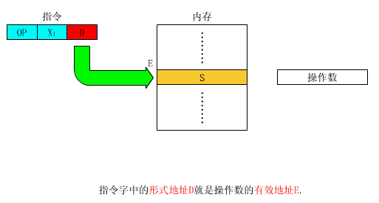
3. 直接寻址（Direct Addressing）
特点：地址字段直接指出操作数在内存中地址。
1000H
0000H
其形式地址（Ｄ）又称为直接地址（Ｅ）
1000H
FFFFH
优点：简单。
缺点：寻址空间受限。
E=A
例：
MOV AX，[1000H]

Slide 27
直接寻址特点：
（1）如果指令中没有指明操作数存放在哪一段，则系统默认为数据段DS。
（2）操作数的有效地址与操作码一起存放在代码段区域，操作数一般在数据段区域中。
（3）直接寻址是对存储器进行访问时可采用的最简单的形式。这种寻址方法是以数据段的地址为段基址，可在多达64KB的范围内寻找操作数。
（4）直接寻址的地址如果是数值地址，则必须用“[ ]”括起来，以区别立即寻址方式。允许用符号地址（即程序中的标号）代替数值地址。

Slide 28
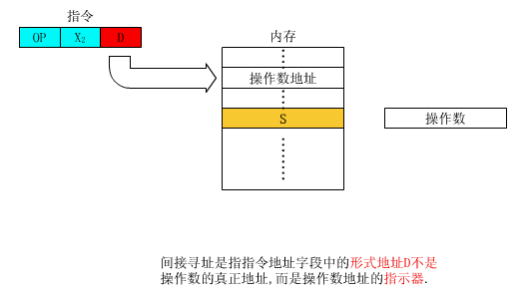
4. 间接寻址（Indirect Addressing）
特点：地址字段中的A是操作数地址的指针。
1000H
1000H
5000H
5000H
13H
优点：寻址空间大。
缺点：需多次访问主存。
E=（A）
说明：两次访存影响执行速度，现已不大使用。

Slide 29
5. 寄存器寻址(Register Addressing)和寄存器间接寻址(Register Indirect Addressing)
E=R
寄存器寻址方式:寄存器中存放的是操作数。
寄存器间接寻址方式:寄存器中存放的不是操作数，而是操作数在内存中的地址。
E=(R)
区别：
（1）寄存器中前者存的是操作数，后者是操作数地址。
（2）前者不需要访问内存，速度相对快；寻址空间小；
后者需要访问内存，速度相对慢；寻址空间大。
联系：地址字段中给出的都是寄存器的编号。
例：
寄存器寻址：MOV AX, BX
寄存器间接寻址：MOV [AX], [BX]

Slide 30
6. 偏移寻址(Offset Addressing)
特点:是直接寻址和寄存器间接寻址方式的结合，有效地址计算公式为：
E=A+(R)
常用的三种偏移寻址方式为：
相对寻址
基址寻址
变址寻址

Slide 31
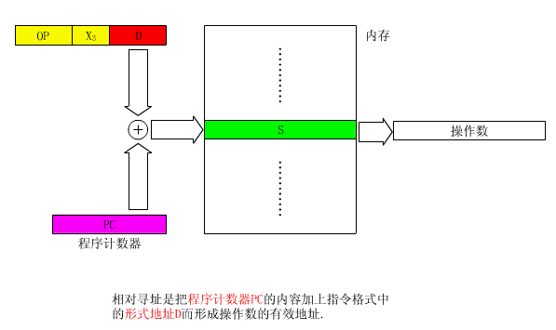
6.1 相对寻址方式(Relative Addressing)
特点：把PC的内容加上指令格式中形式地址A而形成
操作数的有效地址E。
E=(PC)+A
Notes:
优点：不用指令的绝对地址编程，可在任何地方存放程序。

Slide 32
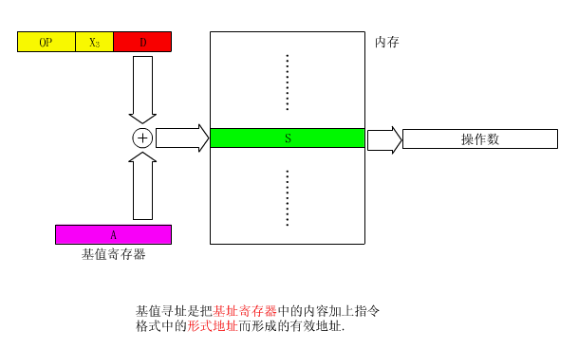
6.2 基址寻址方式(Base-Register Addressing)
特点：把基址寄存器的内容加上指令格式中A而形成
操作数的E。
用途：可用于扩大寻址能力。
E=(BR)+A

Slide 33
6.3 变址寻址方式(Index Addressing)
特点：把某个变址寄存器的内容加上指令格式中A
而形成操作数的E。
用途：用于实现程序块的有规律变化。

Slide 34
基址寻址方式和变址寻址方式有什么特点？
（上海交通大学硕士研究生入学考试试题）
解：
两者有不同的特点和用途：①在基址寻址的系统中，基址是不变的，程序中的所有地址都相对于基地址来变化。而对于变址寻址则相反，指令中的A给出的是一个存储器地址基准，变址寄存器X中存放的是相对于该基准地址的偏移量。不同的变址寄存器值指出了不同的单元；②在基址寻址中，偏移量位数较短，而在变址寻址中，偏移量位数足以表示整个存储空间；③前者主要解决程序逻辑空间与存储器物理空间的无关性，而后者主要为了可编写出高效率访问一片存储空间的程序。
Notes:
基址寻址是相对于基址寄存器（Base Register）的偏移寻址。其有效地址E=(BR)+D。
变址寻址是相对于变址寄存器（indeX register）的偏移寻址。其有效地址E=(X)+D。

Slide 35
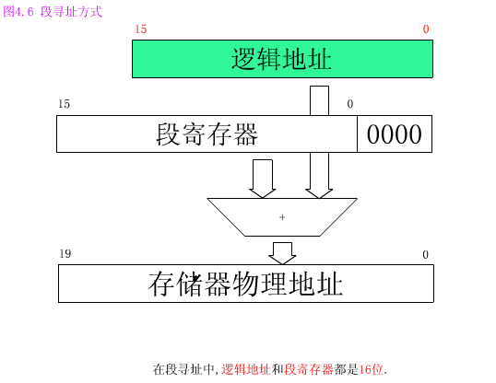
7. 段寻址方式(Segment Addressing)
方法：E由段寄存器的内容加上段内偏移地址而形成。
应用：微型机采用段寻址方式，20位物理地址为16位
段地址左移四位加上16位偏移量。
分类：
① 段内直接寻址；
② 段内间接寻址；
③ 段间直接寻址；
④ 段间间接寻址；

Slide 36
9 堆栈寻址方式
堆栈：是一组能存入和取出数据的暂时存储单元。
区别：对数据的存取方法或寻址方式不同。
分类：寄存器堆栈和存储器堆栈。
（1）寄存器堆栈（硬堆栈，下压堆栈）
由CPU中的一组专门寄存器组成。
特点：数据传送在栈顶和某个通用寄存器之间进行。
存/取数方式：
当压入数据时，栈中数据先向栈底移动一个数据字，空出栈顶寄存器来存放压入的数据。当取出数据时，从栈顶的寄存器中取出数据，栈中数据向栈顶顺序移动一个数据字。

Slide 37
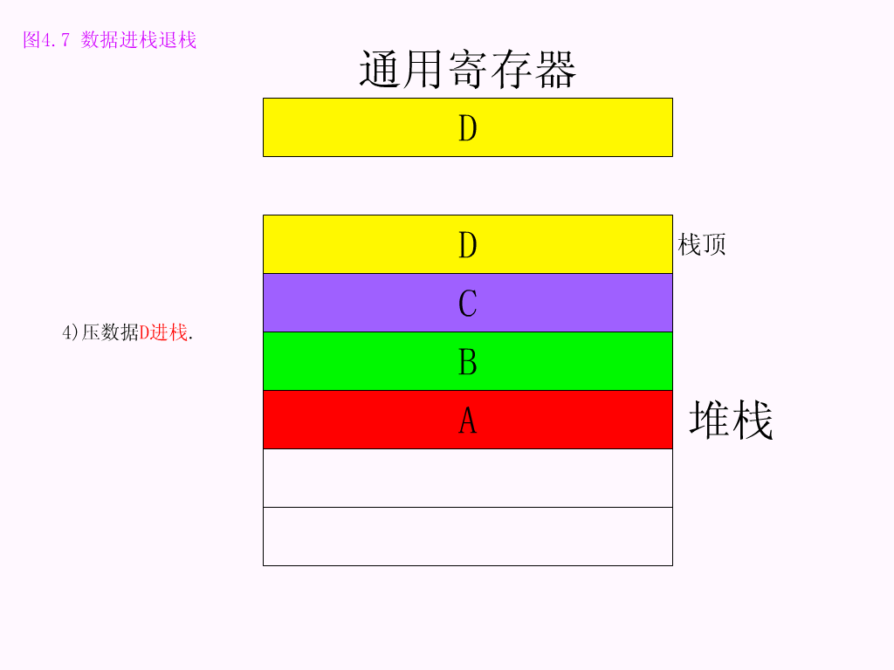
“先进后出”FILO(First In Last Out)。
“后进先出”LIFO(Last In First Out)。

Slide 38
缺点：
（a）容量有限；
（b）读出具有破坏性；
（2）存储器堆栈（软堆栈）
在主存储器中划分出一部分区域来作为堆栈。
优点：
（a）容量可任意；
（b）可同时建立多个堆栈；
（c）可用对存储器寻址的任一指令来对堆栈中数
据寻址。
需设置一个堆栈指示器SP(Stack Pointer)，它是CPU中的一个专用寄存器，指定堆栈的栈顶。

Slide 39
例：指令格式结构如下所示，试分析指令格式及寻址方式特点
15 10 7 4 3 0
OP | ---- | 目标寄存器 | 源寄存器
解：(1)RR 型指令
(2)寄存器寻址
(3)单字长二地址指令
(4)操作码字段 OP 可以指定 2⁶=64 种操作

Slide 40
例：指令格式结构如下所示，试分析指令格式及寻址方式特点
15 10 7 4 3 0
OP | ---- | 源寄存器 | 变址寄存器
偏移量（16位）
(1)单字长二地址指令，用于访问存储器。操作码字段可指定 64
种操作。
(2)RS 型指令，一个操作数在通用寄存器（共 16 个），另一个
操作数在主存中。
(3)有效地址可通过变址寻址求得，即有效地址等于变址寄存器 （共 16 个）内容加上位移量。

Slide 41
例：一种单地址指令格式如下所示，其中I为间接特征，X为寻址模式，D为形式地址。I，X，D组成该指令的操作数有效地址E。设R为变址寄存器，R1为基址寄存器，PC为程序计数器，请在下表中第一列位置填入适当的寻址方式名称
OP | I | X | D
寻址方式名称 | I | X | 有效地址E
(1) | 0 | 00 | E=D
(2) | 0 | 01 | E=(PC)+D
(3) | 0 | 10 | E=(R)+D
(4) | 0 | 11 | E=(R1)+D
(5) | 1 | 00 | E=(D)
(6) | 1 | 11 | E=(R1)+D,D=0

Slide 42
Pentium的寻址方式
序号 | 寻址方式名称 | 有效地址EA算法 | 说明
（1） | 立即寻址 | 操作数=A | 操作数A在指令中
（2） | 寄存器寻址 | EA=R | 操作数在某寄存器内，指令给出寄存器号
（3） | 偏移量寻址 | EA=A | 偏移量A在指令中，可以是8位、16位、32位
（4） | 基址寻址 | EA=（B） | B为基址寄存器，（B）为该寄存器内容
（5） | 基址+偏移量 | EA=(B)+A
（6） | 比例地址+偏移量 | EA=(I) X S+A | I为变址寄存器，S为比例因子（1,2,4,8）
（7） | 基址+变址+偏移 | EA=(B)+(I)+A
（8） | 基址+比例变址+偏移量 | EA=(B)+(I) X S+A
（9） | 相对寻址 | 指令地址=（PC）+A | PC为程序计数器或当前指令指针寄存器

Slide 43
4.5 典型指令
4.5.1 指令的分类
（1）数据传送指令
主要用于主存和寄存器、寄存器和寄存器之间的数据传送。主要有：取数、存数、传送、成组传送、字节交换、清除累加器和堆栈操作指令等。
（2）算术运算指令
主要用于定点或浮点的算术运算、向量运算。主要有：二进制定点加、减、乘、除指令；浮点加、减、乘、除指令，求反、求补、算术移位指令。
Notes:
不是同一系列计算机的指令系统是各不相同的。从指令的操作码功能来考虑，一个较完善的指令系统应该包括：

Slide 44
（3）逻辑运算指令
主要用于无符号数的位操作、代码转换、判断及运算。主要有：逻辑加、乘、异或、移位等。
（4）程序控制指令
转移指令一般分为：条件转移、无条件转移、转子程序、返回主程序、中断返回指令等。
条件转移的条件有进位标志位(C)、结果为零标志(Z) 、负标志(N) 、溢出标志(V) 和奇偶标志(P) 等。
（5）输入输出指令
主要用来启动外围设备，检查测试外围设备的工作状态，并实现外围设备和CPU之间、外围设备与外围设备之间的信息传送。

Slide 45
（6）字符串处理指令
常用在文字编辑中对字符串进行处理。包括：字符串传送、转换、比较、查找、抽取和替换等。
（7）特权指令
是具有特殊权限的指令，只用于操作系统或其他系统软件，一般不直接提供用户使用。
主要用于系统资源的分配和管理：改变系统工作方式，检测用户的访问权限、修改虚拟存储器管理的段表、页表，完成任务的创建和切换。
（8）其他指令
状态寄存器置位、复位、测试、暂停、空操作，以及其它系统控制用的特殊指令。

Slide 46
复习
指令系统的发展
复杂指令集计算机、精简指令集计算机
指令和数据的寻址方式
指令的寻址方式：顺序寻址、跳跃寻址
操作数寻址方式：隐含寻址、立即寻址、直接寻址、
间接寻址、寄存器寻址/间址、相对寻址
基址寻址、变址寻址、段寻址
堆栈寻址方式
寄存器堆栈、存储器堆栈

